Slide 1

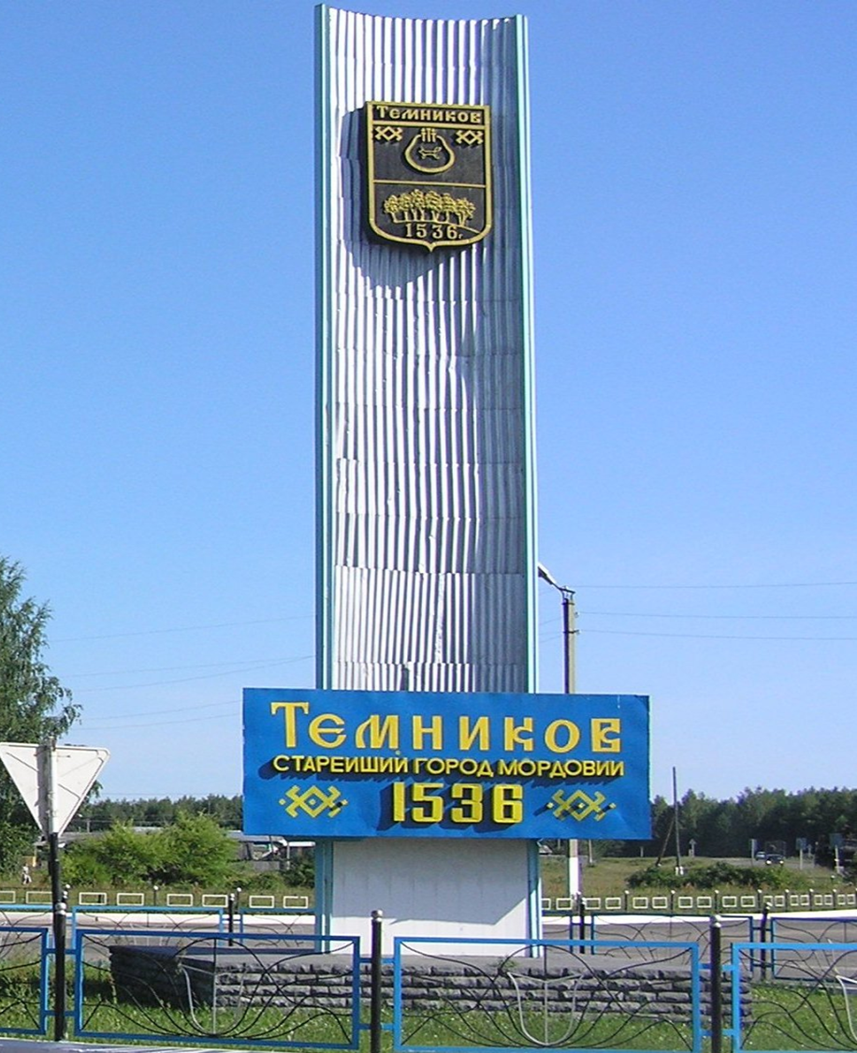
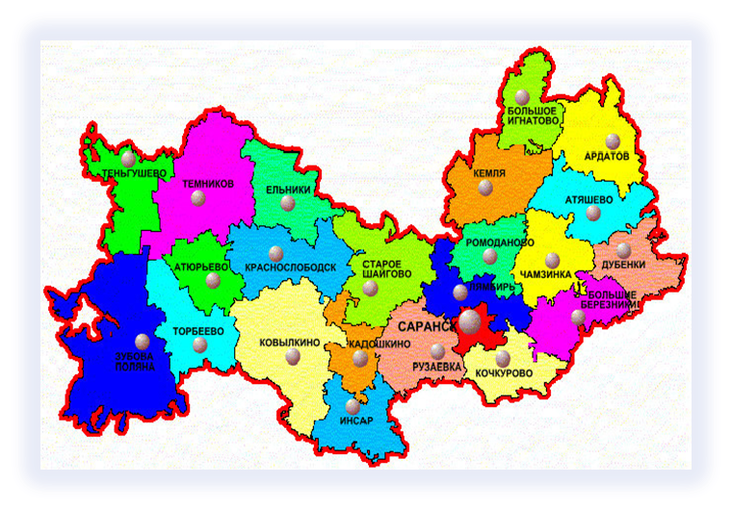
Инвестиционный паспорт

Slide 2

Наименование объекта: земельный участок
Адрес: РМ, г. Темников, ул. Гражданская, д.8
Дата составления: 01.03.2017г.
Категория: Браунфилд

Slide 3
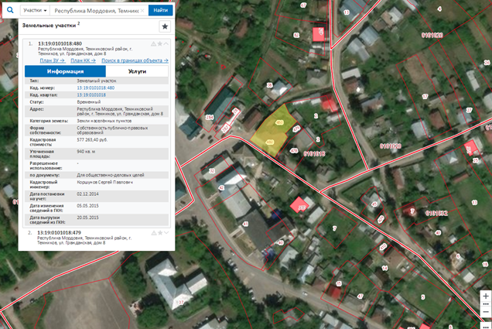
Месторасположение объекта

Slide 4
Характеристика объекта недвижимости
Площадь: 940 кв.м.
Площадь свободная: 940 кв.м.
Категория земель: Земли промышленности, энергетики, транспорта, связи, радиовещания, телевидения, информатики, земли для обеспечения космической деятельности, земли обороны, безопасности и земли иного специального назначения
Форма собственности: Муниципальное образование Темниковский муниципальный район
Кадастровый номер: 13:19:0101018:480
Вид разрешенного использования: для общественно-деловых целей

Slide 5
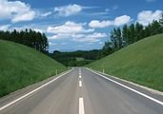
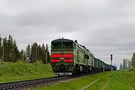
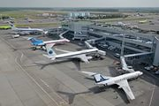
Транспортно-логистическая структура
Ближайшая дорога: 0,1 км дорога по ул. Гражданская
Ближайшая федеральная трасса: 100 км от трассы М - 5 (Москва — Рязань — Пенза — Самара — Уфа — Челябинск)
Ближайший ж/д узел: 110 км, Торбеево
Ближайший аэропорт: Аэропорт г.Саранска в 173 км
Расстояние до Саранска: 168 км

Slide 6
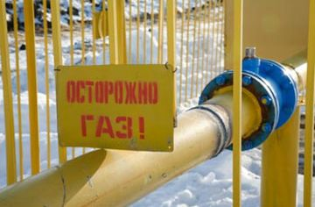
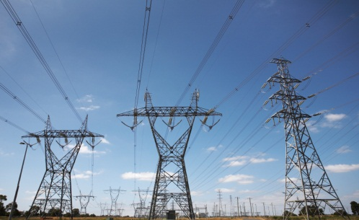
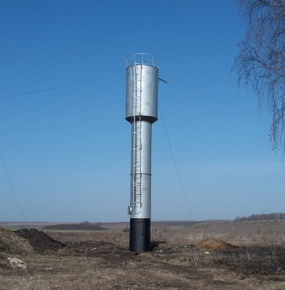
Энергетическая инфраструктура
Газ: в 10 м. от здания проложена труба диаметром 76 мм, ориентировочная мощность 5 куб. м./час.
Электроснабжение: имеется
Водоснабжение: имеется
Канализация: централизованная система водоотведения отсутствует, возможности подключения к существующим системам канализации с ориентировочной свободной мощностью 5 куб. м./сут.

